Slide 1
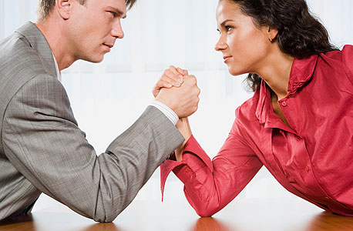
שאלת לשון הפּנִייה בעברית
קהל יעד: עולים חדשים 70% רמות א+ב
בגרות 284 קיץ תשפ"א
יוצרת היחידה: אפרת ג'יבלי

Slide 2
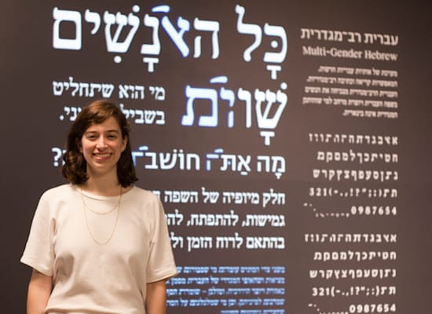
מיכל שוֹמֵר,
יוצרת הפונט הרב-מגדרי

Slide 3
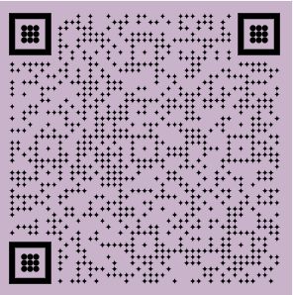
המאמרים עוסקים בלשון הפנייה המגדרית לזכר ולנקבה. https://www.youtube.com/watch?v=Qc45XX37s8c צפו בנאום של מרב מיכאלי, חברת הכנסת לשעבר, בנושא זה. לאחר מכן, קראו את המאמרים, וענו על השאלות בהמשך. https://www.youtube.com/watch?v=Qc45XX37s8c

Slide 4
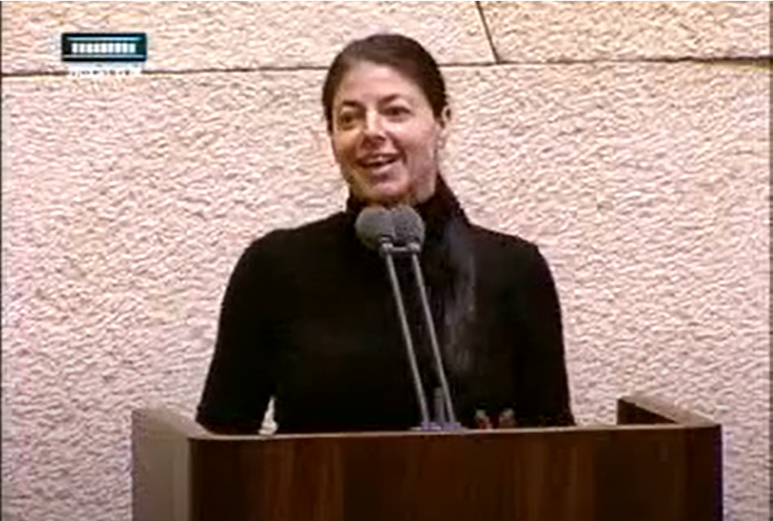
1. באיזו דרך בחרה מירב מיכאלי לפתור את בעיית הפנייה לגברים ונשים? אפשר להיעזר בפסקה המובאת כאן ממאמר 2.
אחד הניסיונות לשינוי הוא השימוש בלשון נקבה גם במקרים שבהם מקובל על פי העברית להשתמש בלשון זכר, כפי שעושה חברת הכנסת מיכאלי, וכך היא יוצרת שפה שמשפרת את מעמדה של האישה, לדוגמה: "אני ואתה מסכימות". לטענת מיכאלי, דיבור בלשון נקבה גורם לנו לבדוק את המציאות כל הזמן. בדיבור כזה נשאל את עצמנו אם לומר "רופאים" או "רופאות", "עושים" או אולי "עושות" וכדומה. לטענתה, דיבור בלון נקבה מסמל את הזכות של הנשים להשמיע את הקול שלהן.

Slide 5
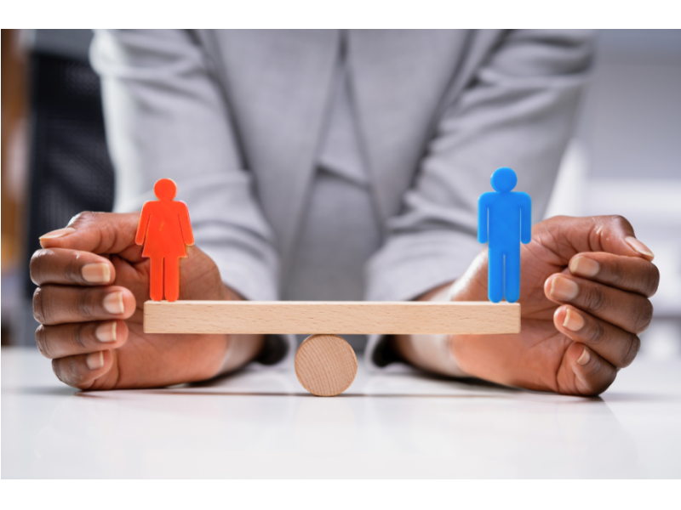
קראו את הפסקה הראשונה של המאמר, וענו על השאלה שאחריה.
מורים/ות יקרים/ות
יהודה איזנברג, מכללת הרצוג דעת - לימודי יהדות ורוח
בלשון העברית לכל חֵפץ אדם או בעל חיים יש מין דקדוקי — או זכר או נקבה או שניהם, ואין כינוי גוף נטול מין דקדוקי, כמו it באנגלית. ומה עושים כשיש צורך לפנות לקבוצה שבה גם זכרים וגם נקבות? הלשון העברית פתרה את הבעיה הזאת פתרון טכני — משתמשים בצורת הזכר. צורת הזכר היא הצורה הלא-מסומנת, הצורה הבסיסית והיסודית. מִסיבה זו כל מצוות התנ"ך מנוסחות בלשון זכר, והן מכוונות לזכר ולנקבה גם יחד. כך למשל, הציווי "כבד את אביך ואת אמך" אינו פונה רק לזכרים, אלא לכולם. גם העברית המודרנית נוהגת בדרך זו, וצורת הזכר בה מתייחסת הן לזכר הן לנקבה. למשל, הפנייה "אל תוציא ראש וידיים מבעד לחלון" היא פנייה לנשים ולגברים.
מה הבעיה המוצגת בפסקה?

Slide 6
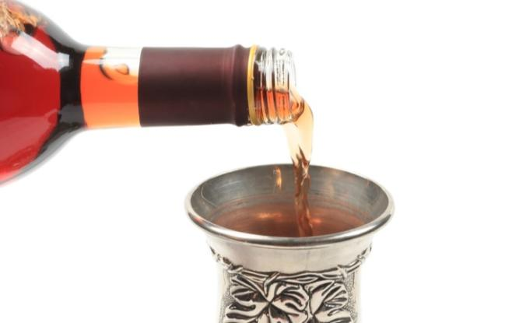
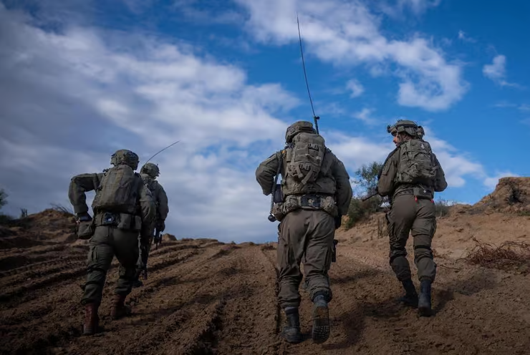
2. על פי הפסקה שקראתם, מה הפתרון הטכני שנקטה בו הלשון העברית?
3. לפניכם משפט מתוך המאמר:
התנועה הפמיניסטית החליטה לקדש מלחמה נגד השימוש בצורת הזכר כלשון פנייה לכול, אף על פי שצורה זו מתייחסת לשני המינים בשל היותה הצורה הלא-מסומנת.
החליפו את המילים "החליטה לקדש מלחמה" במשפט אחר בעל אותה משמעות.

Slide 7
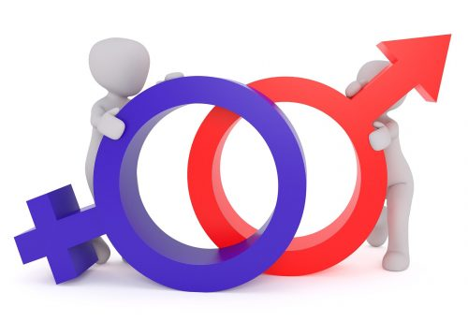
4. לפניכם ציטוט מתוך מאמר 1.
באיזו מילת קישור ניתן להחליף את מילת הקישור "אף על פי" כך שמשמעות המשפט תישמר:
כדי / לכן / אפילו / בזמן ש
"אף על פי שגם בלשון רבים יש הבחנה דקדוקית בין זכר לנקבה, יש הסכמה שהשימוש בלשון רבים מַקְהֶה את תחושת האפליה לעומת השימוש בלשון יחיד בצורת זכר".

Slide 8
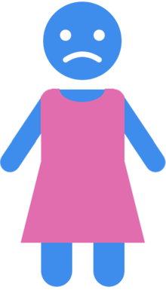
ואולי נציע למשרד החינוך ולתנועה הפמיניסטית גם יחד שלא להתחיל את המלחמה בפנייה לתלמידים בספרי הלימוד. התנ"ך כתוב בלשון זכר. מדוע לא תתקנו אותו קודם? ואחריו אולי גם את ספר החוקים של מדינת ישראל, הכתוב בלשון זכר? הרי מה שטוב לספר החוקים של מדינת ישראל טוב גם לספרי הלימוד. כאשר יש צורך לכתוב כתיבה בהירה וממצה, אין מנוס מלכתוב בצורה העתיקה והמובנת: צורת הזכר, שהיא הצורה הלא־מסומנת.
5. לפניכם הפסקה האחרונה במאמר 1. מהי עמדתו של הכותב בנוגע לבעיה?

Slide 9
6. לפניכם פסקה ראשונה מתוך מאמר 2.
האם לכותבים של שני הטקסטים דעה דומה בנוגע לבעיה הקיימת ולפתרון שלה?
הסבירו.
השפה חזקה מאיתנו
רוגני, ח' (2015), השפה חזקה מאיתנו, דברים 8.
אחת הבעיות בשפה העברית היא עניין המְגָּדר: כיצד יש לפנות לקבוצה שיש בה נשים וגם גברים — בלשון זכר או בלשון נקבה? באחד השיעורים שלימדתי העירה לי תלמידה: "למה אתה אומר לנו 'אני מקווה שאתם מבינים' במקום 'שאתן מבינות'? אתה לא רואה שכולנו כאן נשים?" התלמידה צדקה. הייתי צריך לפנות לכיתה בלשון נקבה. אבל על פי חוקי השפה העברית, אם היה בכיתה גבר אחד בלבד והשאר נשים, הייתי צריך לפנות לכל הכיתה בלשון זכר ולומר "אני מקווה שאתם מבינים". איזה חוסר צדק!

Slide 10
7. לפניכם פסקות 3-2 ממאמר 2. קראו אותן, וענו על השאלה שאחריהן. לשון הפנייה המקובלת בעברית הייתה מאז ומתמיד לשון זכר. כך כמעט בכל הפתגמים והפסוקים בתנ"ך. לדוגמה, "כּבד את אביך ואת אימך" או "לא תגנוב". וכך גם בעברית של ימינו: ההוראות מנוסחות בלשון זכר, כמו לדוגמה בדואר האלקטרוני: השב, העבר, שלח. בעבר הלא־ רחוק פנייה בלשון נקבה הייתה בעיקר בהוראות של מתכונים בספרי בישול ("הכיני", "ערבבי", "שימי"). הסיבה לכך היא שאפייה ובישול נחשבו לתפקידים של נשים. היום הפנייה בלשון נקבה בספרי בישול מקובלת פחות, אבל עדיין קיימת. כיום אנשים שמים לב יותר לבעיית המגדר בשפה העברית. בעקבות זאת יש ניסיונות לשינוי השפה בפנייה לנשים ולגברים. ניסיונות אלה הם חלק מתהליך חברתי שמטרתו שוויון בין כולם. מדוע בספרי הבישול הפנייה הייתה בעיקר לנשים? 8. באיזה זמן כתובות הפניות: הכיני, ערבבי, שימי בספרי הבישול?

Slide 11
9. לפניכם איור. מה ניתן ללמוד ממנו?
10. משימה
כתבו חיבור קצר, וספרו לנו – מהיכן עליתם לארץ? ומה נהוג בארץ המוצא שלכם? האם יש הבדל בלשון בין זכר לנקבה? הביאו דוגמאות.
אפשר גם לספר את הסיפור בסרטון או בכל דרך יצירתית שתבחרו.

Slide 12
נספח תשובות
מרב מיכאלי פונה לשני המינים – מדברות/מדברים. היא לא פונה רק למין אחד אלא היא פונה אל שני המינים, לא משנה עם מי היא מדברת. לדעתה, זה מה שנותן לנשים להשמיע את קולן.
הפתרון הטכני הוא פנייה בלשון זכר לשני המינים.
היא בחרה להילחם בכל האמצעים שעומדים לרשותה [=שיש לה] / היא בחרה לא לוותר ולהילחם בכל הכוח.
אפילו
עמדת הכותב היא שלילית. לדעתו, אין טעם להתעסק בשאלה זאת, ויש להשאיר את הנושא כפי שהוא. הפנייה צריכה להישאר בלשון זכר, מכיוון שמדובר בהתעסקות מיותרת שתגרום לשינויים רבים.
הכותבים של שני המאמרים מציגים את הבעיה של לשון הפנייה המגדרית בעברית, אך הם לא מסכימים בנוגע לפתרון – הכותב של מאמר 1 מציע להשאיר את לשון הפנייה בזכר, ואילו הכותבת של מאמר 2 מציעה לפנות בלשון רבים.
לשון הפנייה הייתה בעיקר לנשים מכיוון שהן אלה שהיו מבשלות בעיקר בבית. בנוסף, היו מי שרצו לחנך נשים שהמקום שלהן בבית הוא המטבח.
ההוראות כתובות בזמן ציווי.
אפשר ללמוד מן האיור, גם לפי הכותרת וגם לפי הצבעים של השורות, שרוב הכתיבה בדפים אלה היא בשפה ניטרלית, אבל יש גם שימוש בלשון זכר ובלשון נקבה באופן שווה.

